Slide 1
Trabajo final. Crehuet Bermejo, Pablo. Toledo Mañani,Ricardo. Aller Bartolomé, Paula.
Ingeniería Aeroespacial.
Curso 2015-2016.

Slide 2
Índice.
·Cálculo de ceros mediante el método de Newton-Raphson.
·Librería.
·Función carga línea. Definimos el tamaño de la función.
·Derivación mediante ínfimos cuadrados.
·El programa.

Slide 3
Cálculo de ceros mediante el método de Newton-Raphson.
El método de Newton-Raphson es un método abierto, en el sentido de que no está garantizada su convergencia global. Así, se ha de comenzar la iteración con un valor razonablemente cercano al cero (denominado punto de arranque o germen). La relativa cercanía del punto inicial a la raíz depende mucho de la naturaleza de la propia función. El método linealiza la función por la recta tangente a ese valor supuesto.
Estimación del error:

Slide 4



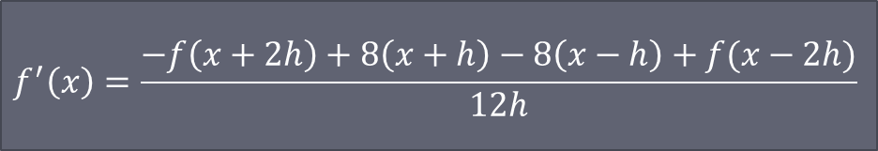

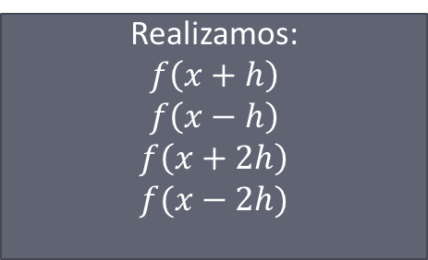
Librería
Derivación a través del método numérico
Introducción de x
h $≈0$
Hallar la imagen de $f(x)$
Realizamos:
$$f\left(x+h\right)$$
$$f\left(x−h\right)$$
$$f\left(x+2h\right)$$
$$f(x−2h)$$
Elección o no del
Germen inicial
¿Existe $f(x)$?
$$f^{′}\left(x\right)=\frac{−f\left(x+2h\right)+8\left(x+h\right)−8\left(x−h\right)+f(x−2h)}{12h}$$
Muestra $f′(x)$
Paso al programa
principal

Slide 5
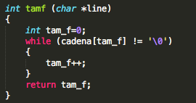

Función carga línea. Definimos el tamaño de la función.
Le cedemos el nombre del archivo y el puntero que apunta a la dirección de la string la cual va a guardar la función matemática a operar.

Slide 6
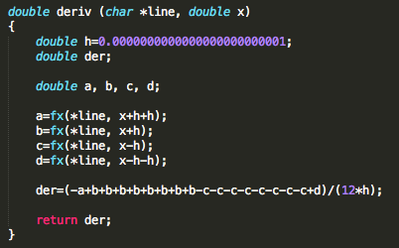
Procedemos ha realizar la derivada a través de ínfimos cuadrados.
Hallamos la aproximación a la función derivada con un error ínfimo de un rango de 10^-25.
-f (x + 2h) + 8f(x + h) – 8f(x-h) + f(x –2h)
f’(x’)=
12h

Slide 7
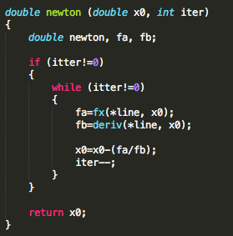
El programa.
Definimos el propio método de Newton expresado en lenguaje de programación.

Slide 8
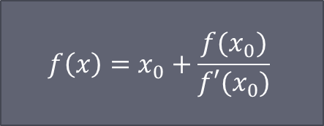


Diagrama de flujo para la determinación de ceros mediante Newton-Raphson
Analizar función
Sustitución en $f\left(x\right)$del germen inicial
Mostrar el valor de x=0
Si
$$\left|x\right|≤α$$
No
Derivación de la función en el punto
Fin del programa
$$f\left(x\right)=x_{0}+\frac{f(x_{0})}{f′(x_{0})}$$

